Slide 1



BIENVENUE
Transition d’une architecture monolithique vers SOA
Présenté par
MESSAOUDI BRAHIM

Slide 2
1
La présentation de NATEXO
Natexo
Emailing
PLAN DE LA PRESENTATION
2
L’analyse d’existant et problimatique
Le domaine collecte
Le domaine monétisation
Leadgen programmatic
Architecture Monolithique
Avantages et inconvénients
3
Les solutions possibles
Architecture SMA
Architecture SAO
Comparaison entre SOA et SMA
4
La réalisation de cette transition
Planification
Choix des technologies
Gestion de projet
Les teste unitaire et les testes fonctionnel
Difficultés rencontrés

Slide 3
Je rejoins Natexo
Ouverture des nouvelles agences
Espagne
Italie
États-Unis
Pologne
Brésil
Création de de l’entreprise
Lancement de la collecte
Lancement de
Leadgen programmatic
2008
2009
2010-2016
2017
2019
Monétisation
Lancement de la migration
Vers SOA
Réalisation de Leadgen programmatic
Notes:
Natexo

Slide 4

Emailing
Le processus de la collecte
Landing page ou Ad
Annonceurs
(Advertiser)
Ex: Adidas, Nike
Editeurs
(Publisher)
Ex: easyvoyage, ExpertSender
CPC : Coût par clic
Le processus de la monétisation
Notes:
Explication de processus d’emailing-

Slide 5
L’analyse d’existant et problimatique

Slide 6
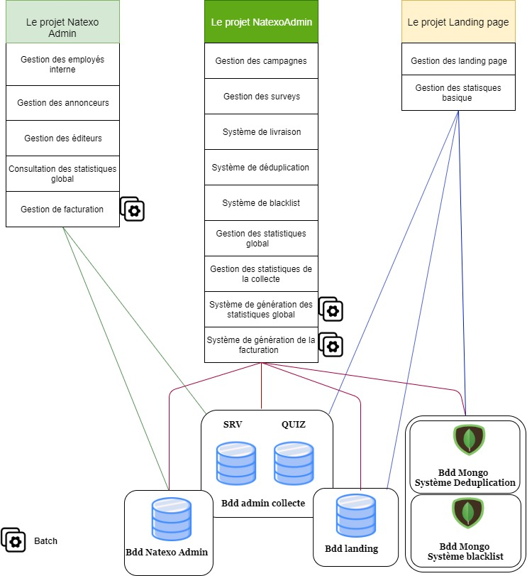
Le domaine collecte

Slide 7
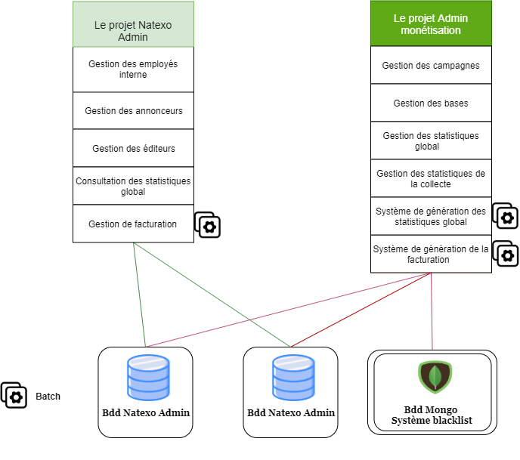
Le domaine monétisation

Slide 8

Architecture monolithique
Moins de préoccupations transversales
Interface Utilisateur
Performances
Logique métier
Accès au données
Moins de frais généraux opérationnels

Slide 9
Problèmes lies a l'architecture existante

